Slide 1
Kuidas ma õppisin lapsehoidjaks
LHEV1_2016/2017
Ene Pilliroog Marge Kaljurand

Slide 2
Algus
Valiku tegemine
Elumuutev otsus

Slide 3
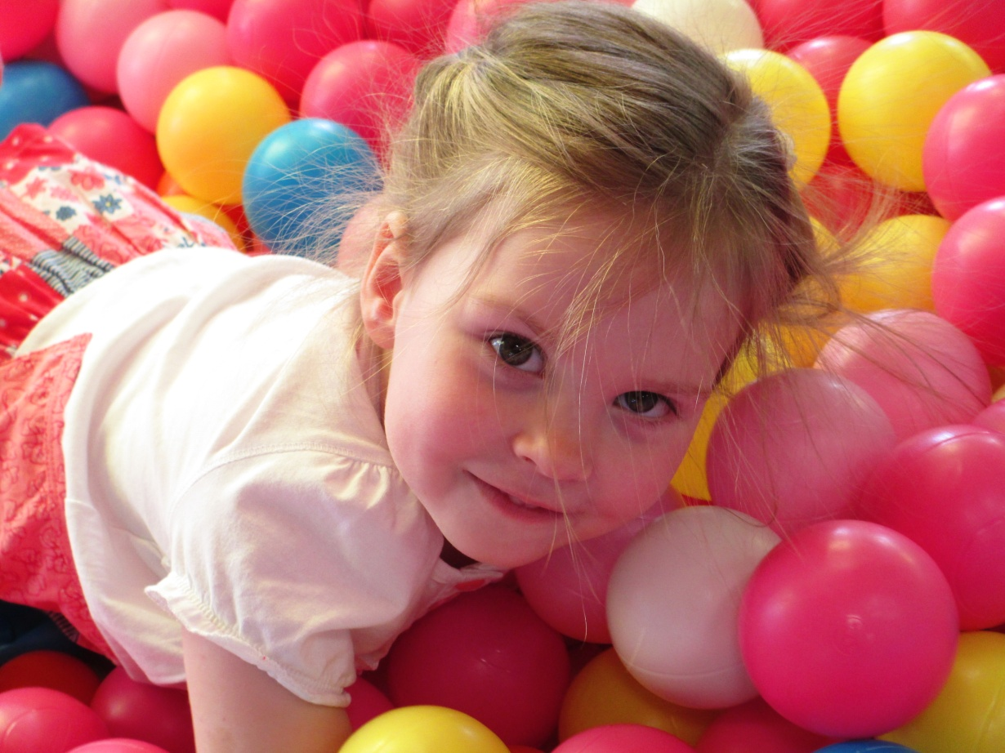
Motivatsioon
Mis mind innustas?
Kuidas planeerida aega?
Pere ja sõprade toetus.

Slide 4
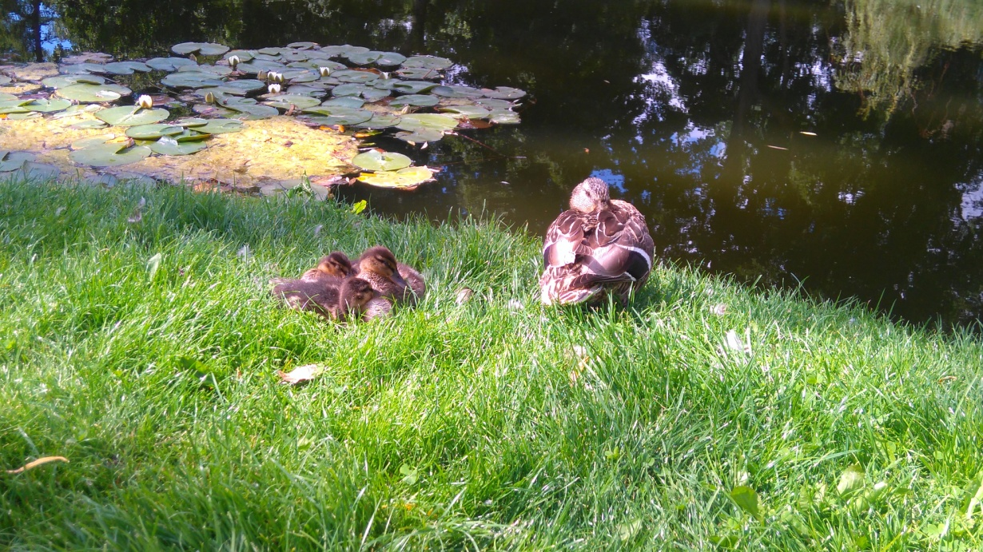
Õppimine
Uued teadmised
Erilised lapsed
Praktika
Õpitud oskuste rakendamine
Meeskonnatöö

Slide 5
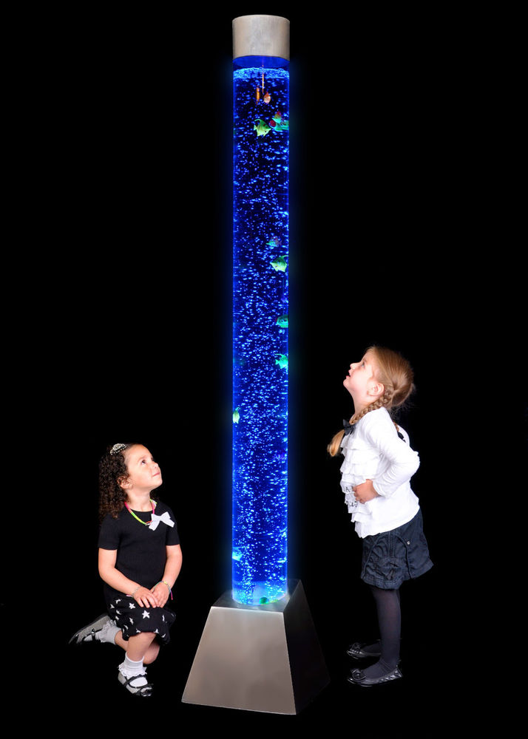
Valgusteraapia

Slide 6
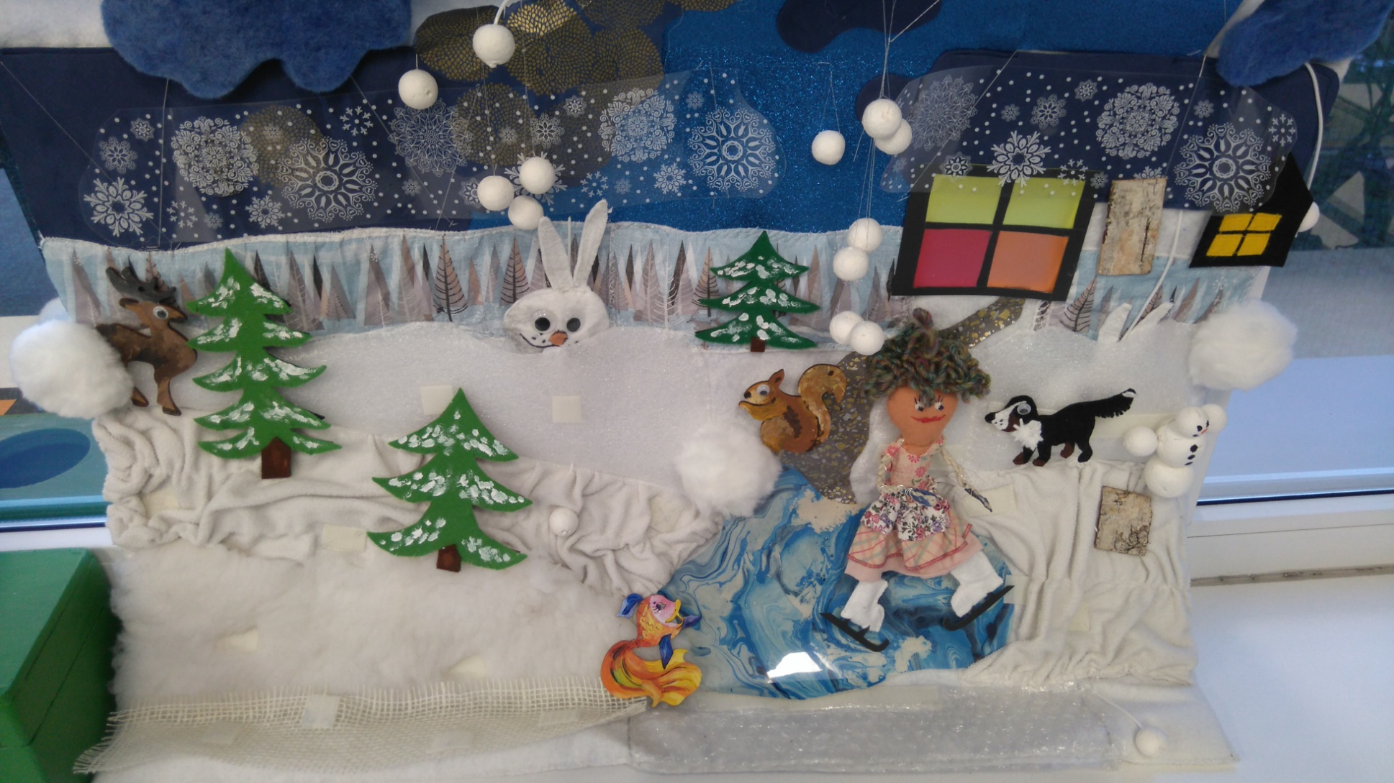
Tegevusteraapia

Slide 7
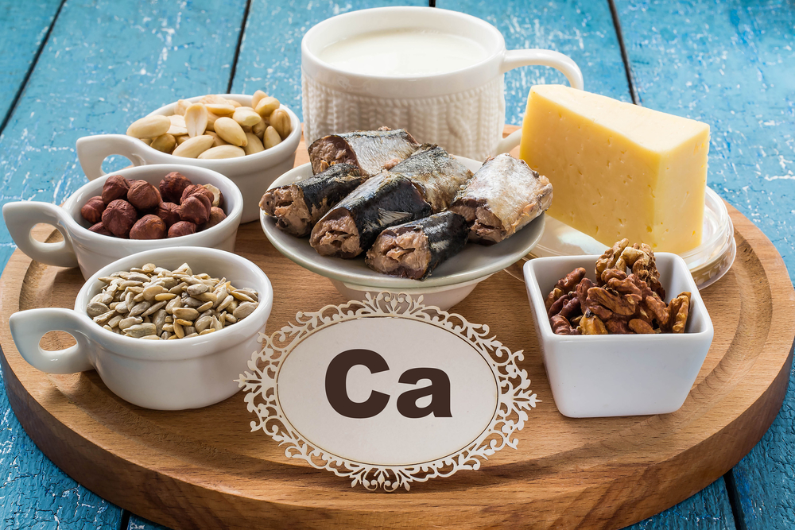
Tasakaalustatud toitumine

Slide 8
Erilised lapsed
Õppeekskursioon Viljandi Jaagu Põhikooli
Õppekäik Tallinna Lasteaias ”Õunake”
Haapsalu Neuroloogiakeskuse külastamine

Slide 9
Meie õpetajad
Oma ala professionaalid ja praktikud
Huumorimeelsed
Nõudlikud
Toetavad ja mõistvad

Slide 10
Kevad 2017
Eksam ja kooli lõpetamine
Kokkuvõte

Slide 11
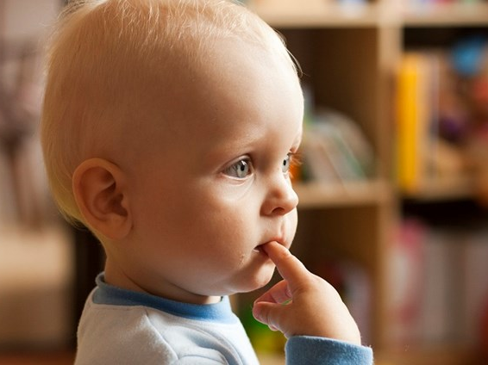
Aitäh kuulamast!

